Slide 1
Conceitos e princípios de arquitetura de dados
Marco Teixeira

Slide 2
O que vamos abordar nesta aula
O que é uma arquitetura de dados
Que tipos de arquitetura de dados existem
Principais atores envolvidos na criação e operação de uma arquitetura de dados

Slide 3
O que vamos abordar nesta aula
O que é uma arquitetura de dados
Que tipos de arquitetura de dados existem
Principais atores envolvidos na criação e operação de uma arquitetura de dados

Slide 4
Arquitetura de dados
Conjunto de modelos, desenhos, regras e artefactos que definem padrões para todos dados, sua estrutura, governança e operação
Ciclo de vida do dado:
Captura e ingestão do dado
Integração e movimentação
Limpeza, consistência e armazenamento
Processamento
Gestão da qualidade dos dados e metadados
Gestão de acessos e dados sensíveis
Disponibilização, apresentação e consumo
Estrutura organizacional:
Papéis e competências
Metodologias de trabalho
Papéis e responsabilidades
Evolução e operação:
Gerenciamento
Governança
Operação e evolução
DataOps
MLOps
Monitoramento e alarmística
Plano de escalada e atuação

Slide 5
O que vamos abordar nesta aula
O que é uma arquitetura de dados
Que tipos de arquitetura de dados existem
Principais atores envolvidos na criação e operação de uma arquitetura de dados

Slide 6
Arquitetura de dados deve ser abordada por diferentes perspectivas
Integração e comunicação de sistemas transacionais
Plataforma de dados
Gerenciamento
Apresentação | Story Telling | Suporte à tomada de decisão
Governança
Segurança
Inteligência Artificial | Ciência de dados | Machine Learning
Estrutura organizacional dos times e suas metodologias

Slide 7
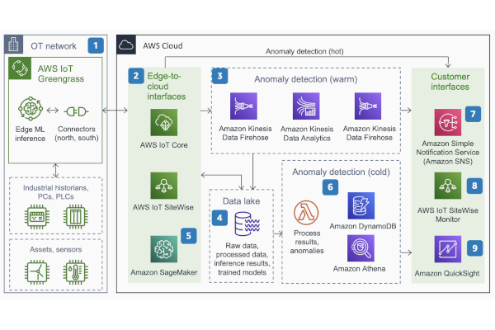
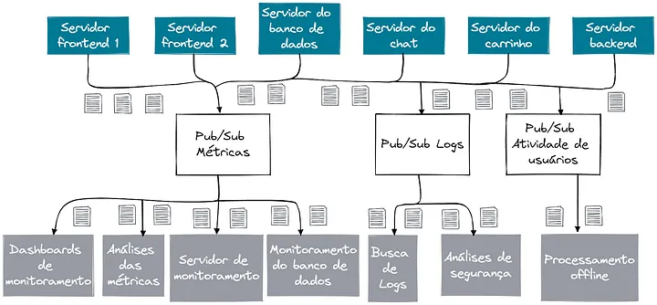
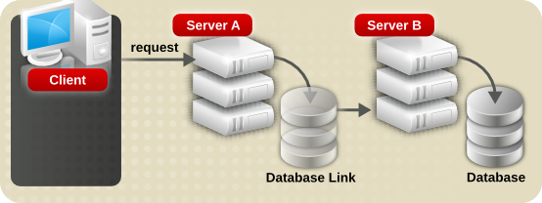
Arquitetura de dados deve ser abordada por diferentes perspectivas
Integração e comunicação de sistemas transacionais
Sistemas monolito
Sistemas orientados a microsserviços
IoT
On-premise
Cloud: single ou multi cloud
Arquitetura simples em monolito
Arquitetura orientada a microsserviço
Arquitetura completa de IoT
Notes:
https://blog.dp6.com.br/apache-kafka-o-que-%C3%A9-e-como-funciona-300a5736e388
https://cooperati.com.br/2013/02/oracle-criando-um-dblink/
https://aws.amazon.com/pt/architecture/iot/?cards-all.sort-by=item.additionalFields.sortDate&cards-all.sort-order=desc&awsf.content-type=*all&awsf.methodology=*all

Slide 8
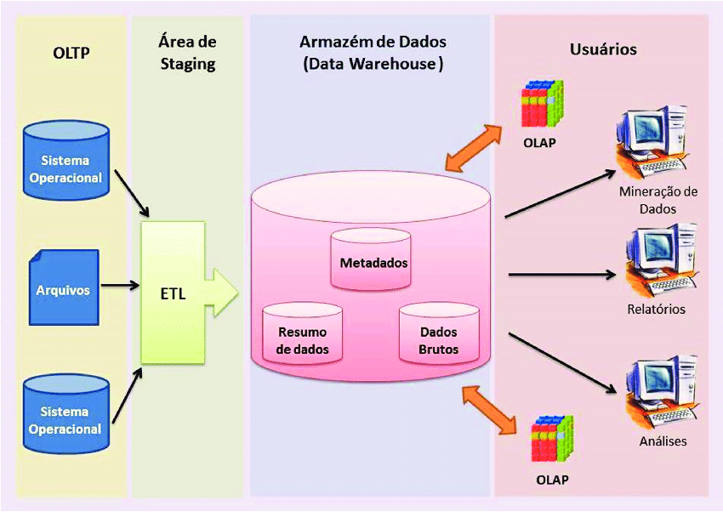
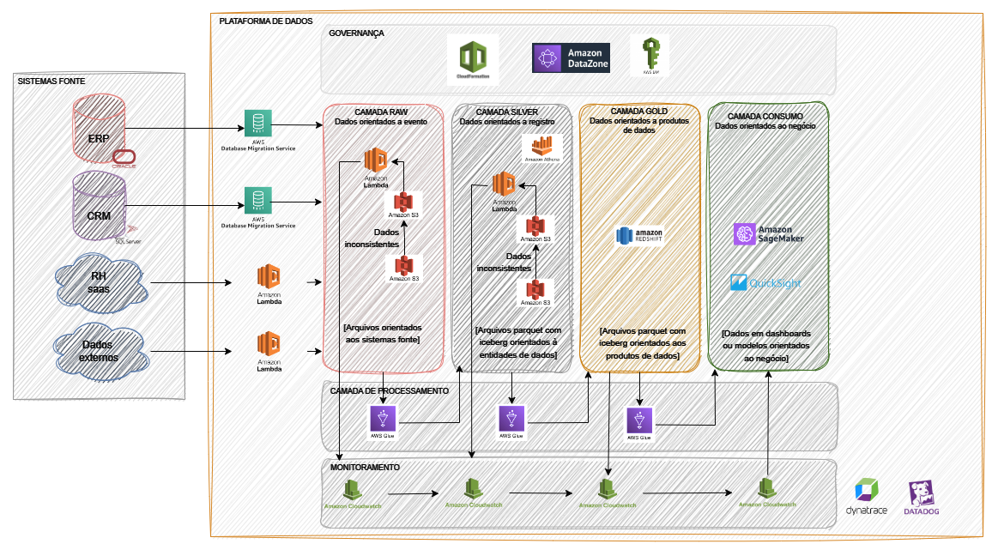
Arquitetura de dados deve ser abordada por diferentes perspectivas
Plataforma de dados
DW
Data lake
Data lake house
Arquitetura de um DW tradicional
Arquitetura de data lake em camadas
Notes:
https://www.researchgate.net/figure/Figura-01-Arquitetura-de-um-DW-O-ambiente-OLTP-Online-Transaction-Processing_fig1_327824576

Slide 9
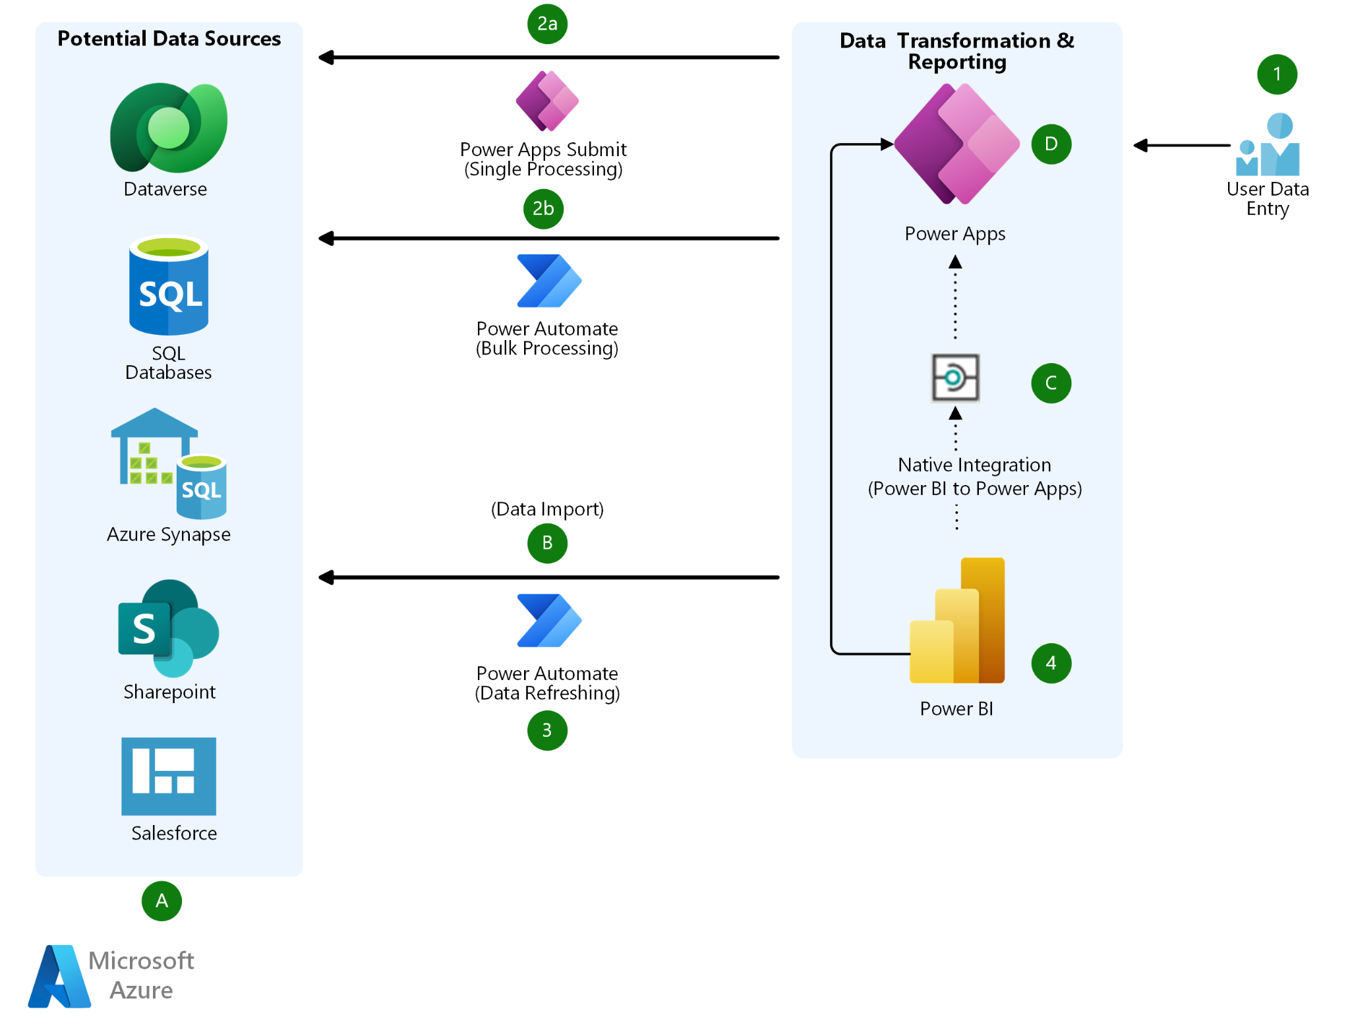
Arquitetura de dados deve ser abordada por diferentes perspectivas
Apresentação | Story Telling | Suporte à tomada de decisão
Dashboarding
Self Service BI
Disponibilização para outros sistemas
Arquitetura de ferramentas de disponibilização em Microsoft Azure
Notes:
https://learn.microsoft.com/pt-br/azure/architecture/example-scenario/data/power-bi-write-back-power-apps

Slide 10
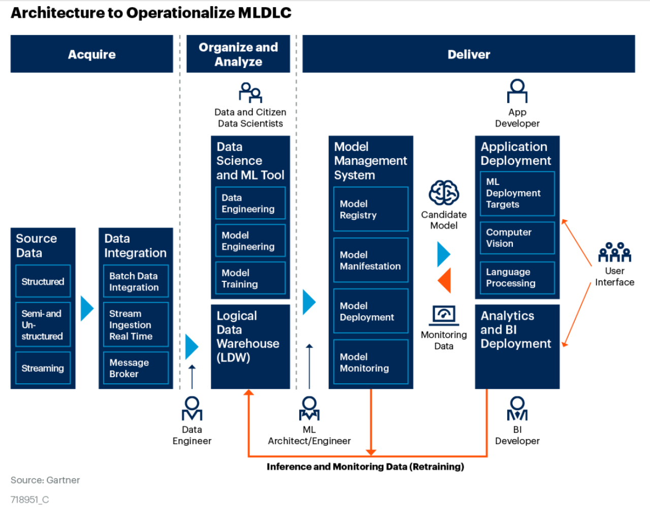
Arquitetura de dados deve ser abordada por diferentes perspectivas
Inteligência Artificial | Ciência de dados | Machine Learning
Exploração de dados e construção de modelos
Feature Store
Treinamento e otimização
Modelo de scoring/inferência
MLOps - Operação e evolução dos modelos
Arquitetura de referência para MLOps

Slide 11
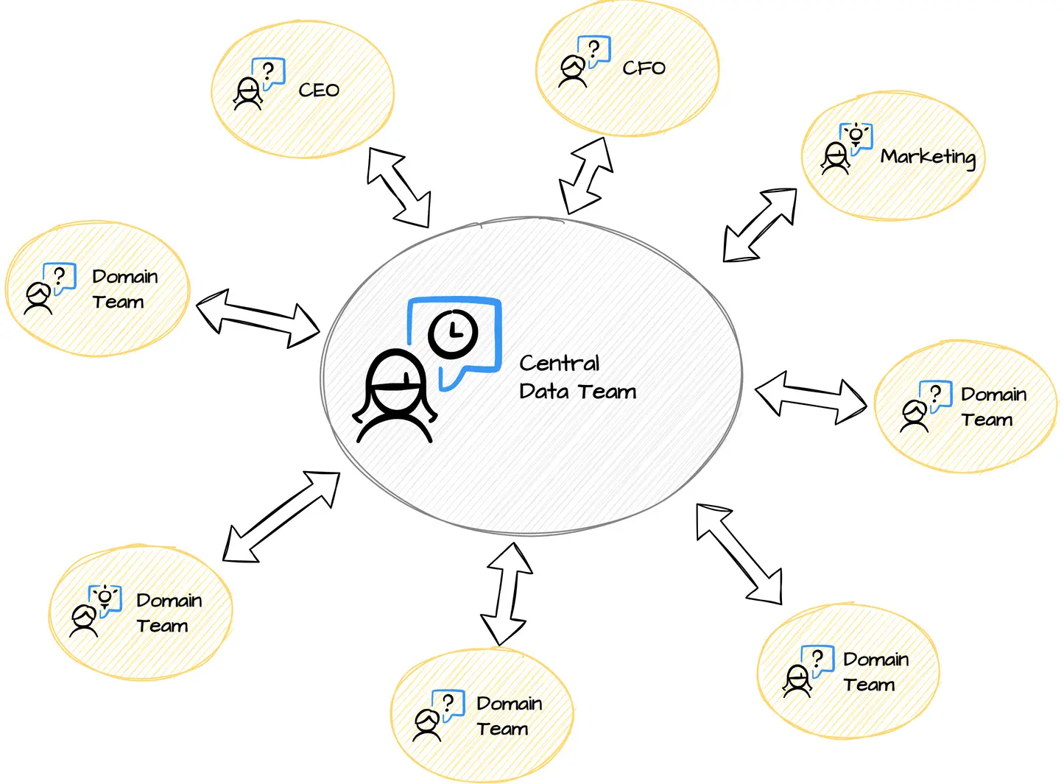
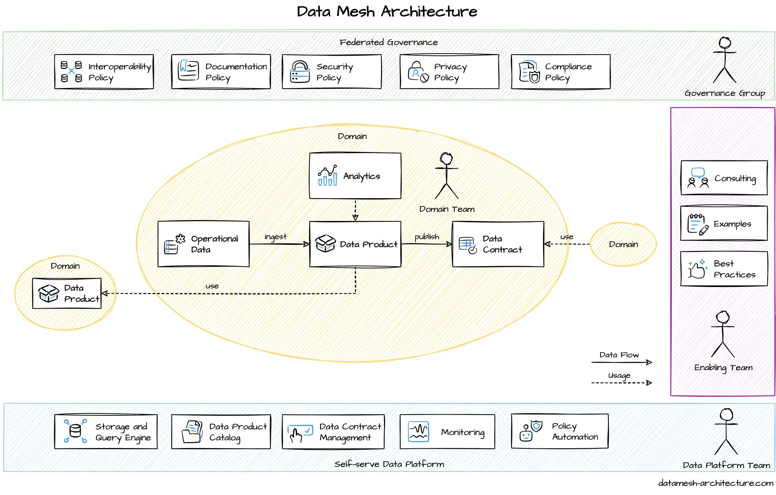
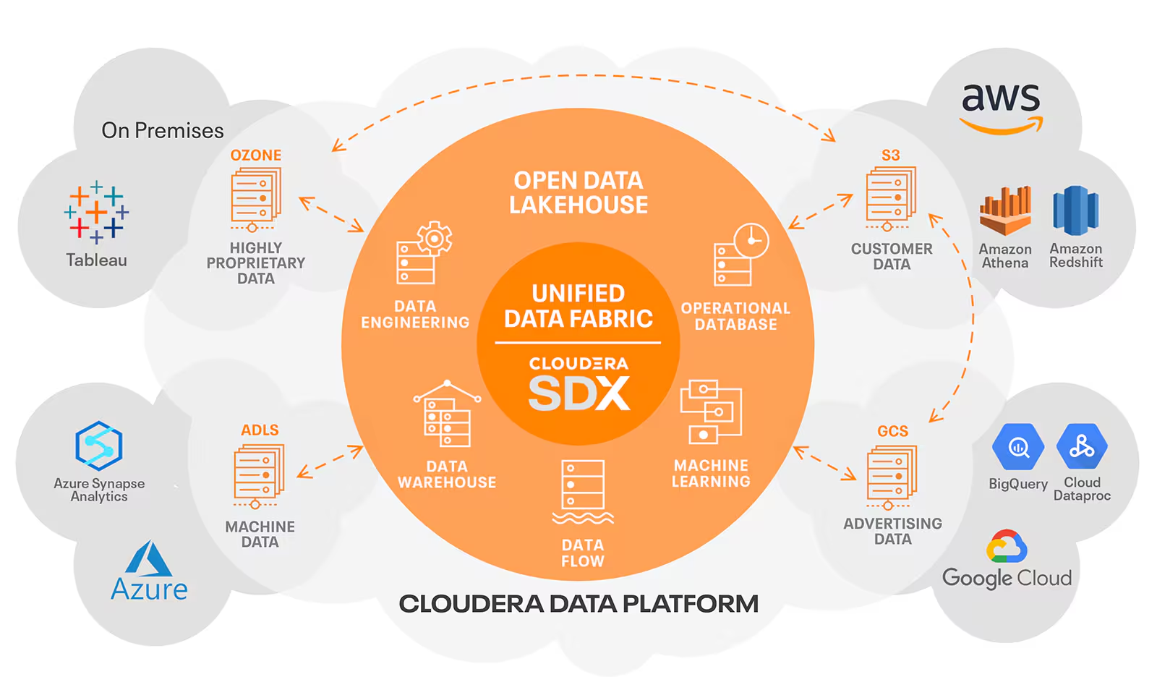
Arquitetura de dados deve ser abordada por diferentes perspectivas
Estrutura organizacional dos times e suas metodologias
Organização centralizada
Data Mesh
Data Fabric
Organização centralizada
Organização Data Mesh
Organização Data Fabric

Slide 12
O que vamos abordar nesta aula
O que é uma arquitetura de dados
Que tipos de arquitetura de dados existem
Principais atores envolvidos na criação e operação de uma arquitetura de dados

Slide 13
Quem são os profissionais envolvidos no gerenciamento de dados
CDO
Chief Data Officer
Líder de Dados
Engenheiro de dados
Analista de dados
Responsáveis pela execução tática de desenvolvimento e/ou operações de dados
Líderes de cada um dos times de dados da companhia
Podem ser líderes de desenvolvimento de operações ou de engenharia, BI, ciencia de dados, etc.
Responsáveis pelo desenvolvimento e operação das pipelines de ingestão, processamento e limpeza de dados
Devem conhecer bastante de Data Lake, DW e Data Lakehouse
Dominam técnicas e ferramentas de big data
Especialistas nas suas áreas de negócio mas conhecem também as técnicas e ferramentas de ingestão e processamentos de dados
Responsáveis por definir indicadores junto do negócio e desenvolver dashboards
Devem conhecer técnicas de Storytelling
Executivo responsável pela estratégia de dados
Lidera os times todos os times de desenvolvimento e operações da companhia
Cientista de dados
Engenheiro ML / AI
Curador de dados
Arquiteto de dados
Especialistas em exploração de dados
Dominam estatística e modelagem de machine learning e inteligência artificial
Responsáveis por trazer insights e tendências para a companhia com base nos dados
Desenvolvem modelos preditivos e prescritivos
Responsáveis pela produtização dos modelos de machine learning e/ou inteligência artificial desenvolvidos pelos cientistas de dados
Colocam esses modelos em ambiente produtivo na plataforma de dados e são responsáveis pelo sua operação e monitoramento
Responsáveis pela governança dos dados
Constroem e operação os catálogos de dados da companhia
Verificam e atuam junto com os restantes profissionais para garantir que dados sensíveis estão acessíveis apenas pelos pelas pessoas certas e apoiam no acesso correto de todos os dados
Responsáveis por determinar o modelo transversal de atuação dos times e ferramentas
Manter a consistência das componentes, sistemas e ferramentas que compõem as soluções de dados da companhia
Identificar novas tendências e ferramentas para uma melhoria de toda a plataforma

